Slide 1

Приложение 2 к приказу
Департамента образования
и науки Тюменской области
от 01.02.2017 №35/ОД
График
проведения мероприятий региональной оценки качества образования
9 | Русский язык | 03.03. -13.03.2017 | участие обязательно, 100% школ | ДОН (ТОГИРРО)
 | Математика | 03.03. -13.03.2017

Slide 2
График
проведения экзаменационных работ на РСОКО в 9-х классах образовательных организаций Тюменской области в 2017 году
Даты проведения | Рекомендуемая дата проведения | Дата получения ЭМ | класс | предмет | Работа ПК | дата сдачи файлов в РЦОИ | Результаты (ориентировочно) | Место проведения
03-13.03. 2017 | 04.03.2017 | 02.03.2017 | 9 | Математика | 05-12.03. | 13.03.2017 | 22.03.2017 | ППЭ
 | 11.03.2017 | 09.03.2017 | 9 | русский язык | 12-19.03. | 20.03.2017 | 27.03.2017
Все экзамены проходят в ППЭ в полном соответствии с методическими рекомендациями Рособрнадзора.

Slide 3

Дополнительные материалы на контрольных работах
КЛАСС | ПРЕДМЕТ | РАЗРЕШЕНЫ дополнительные материалы | С какого времени?
9 | Русский язык | Орфографический словарь | С начала контрольной работы
9 | Математика | Справочные материалы | С начала контрольной работы

Slide 4
О продолжительности контрольных работ НАЧАЛО РАБОТ- 10-00
Класс | Предмет | Время
9 | РУССКИЙ ЯЗЫК | 3 часа 55мин (235 мин.)
 | МАТЕМАТИКА | 3 часа 55мин (235 мин.)

Slide 5
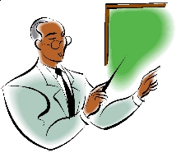
О
БЛАНКАХ

Slide 6
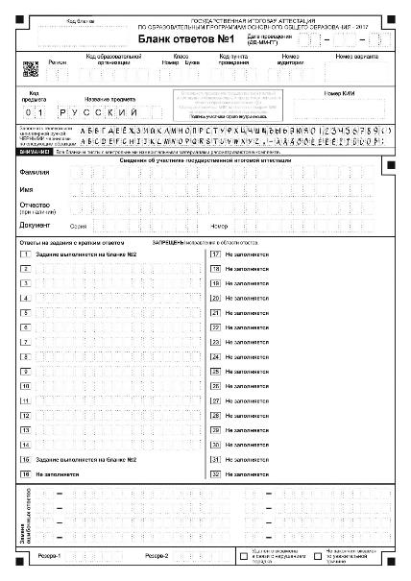
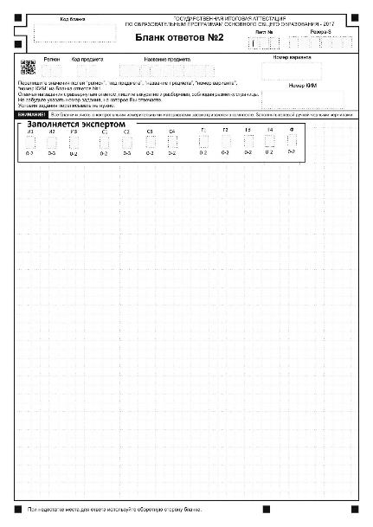
Бланки ответов по русскому языку 9 класс
Заполняется с ОБЕИХ СТОРОН, в противном случае ответы, внесенные на дополнительный Бланк ответов № 2, оцениваться не будут!

Slide 7
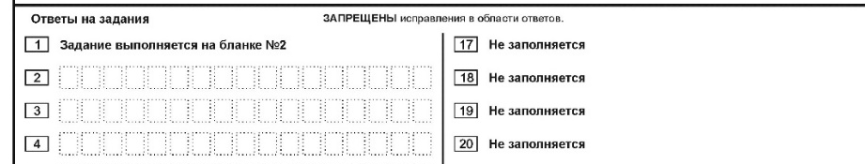
Отмечены поля, если не заполняются

Slide 8
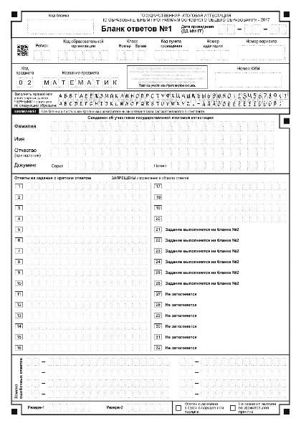
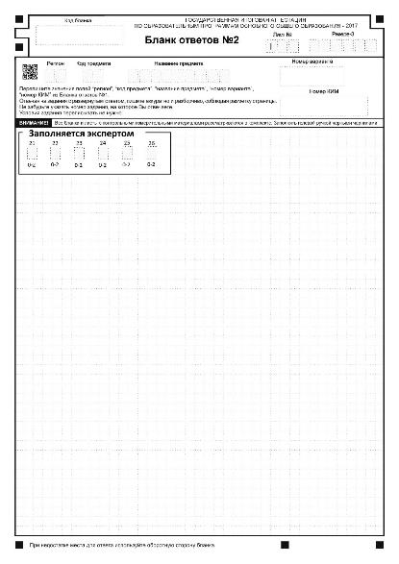
Бланки ответов по математике 9 класс
Заполняется с ОБЕИХ СТОРОН, в противном случае ответы, внесенные на дополнительный Бланк ответов № 2, оцениваться не будут!

Slide 9
Модель проведения сжатого изложения
№№ п/п | Работа организатора | Действия экзаменуемых | Примерное время
1. | Поставить аудиозапись первый раз | Прослушивают исходный текст. Во время чтения текста экзаменуемые делают записи в черновике | 2,5-3 мин.
2. | Дать время на осмысление текста | Работают с черновиками | 3-4 мин.
3. | Поставить аудиозапись второй раз | Прослушивают исходный текст | 2,5-3 мин.
4. | Выключить запись. Сообщить о начале написания изложения и возможности пользоваться словарем | Пишут сжатое изложение
Общая продолжительность экзамена 235 мин.

Slide 10
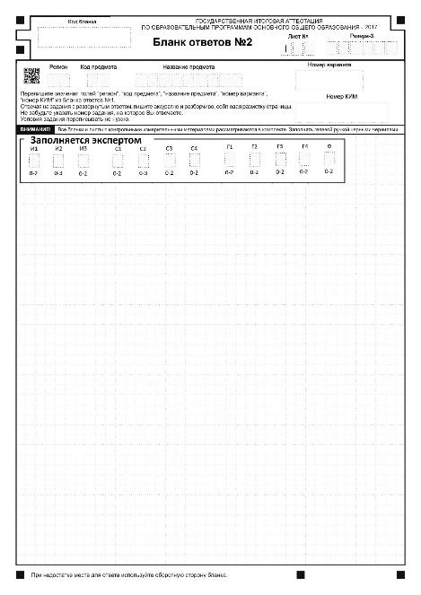
Сочинение выполняется на бланке
ответов №2 сразу за изложением.
Участник пишет слово «Сочинение»
или номер задания (15.1, 15.2, 15.3)
и продолжает работать, используя
оборотную сторону.
Если не хватило места на бланке №2,
участник получает дополнительный
бланк ответов №2, продолжает
работу.
В дополнительный бланк ответов № 2
переписать значение полей «регион»,
«код предмета», «название предмета»,
«номер варианта», «номер КИМ»
из бланка ответов № 1.
Изложение
Сочинение

Slide 11
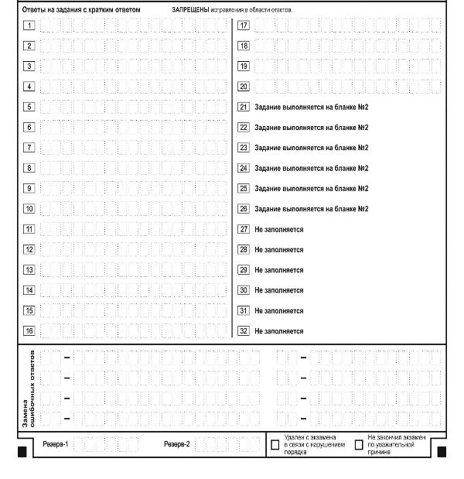
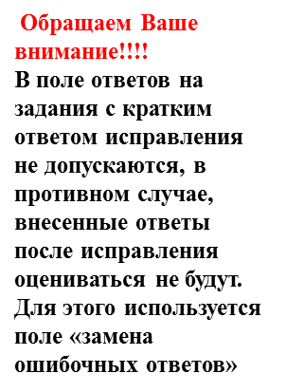
Ответы на задания с кратким ответом по МАТЕМАТИКЕ.
Краткий ответ записывается слева направо от номера задания, начиная с первой позиции. Каждый символ записывается в отдельную ячейку. Ответ на задание с кратким ответом нужно записать в такой форме, в которой требуется в инструкции к данному заданию, размещенной в КИМ перед соответствующим заданием или группой заданий.
25
- 8
2 8

Slide 12
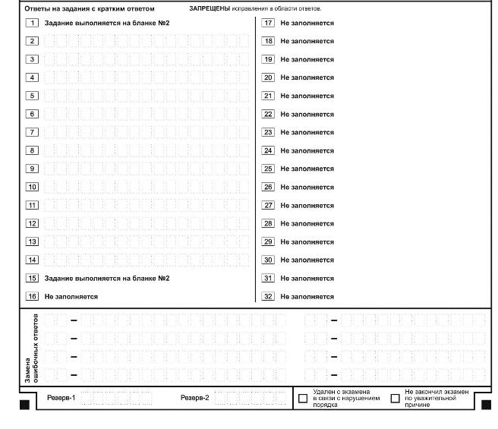
Ответы на задания с кратким ответом по РУССКОМУ ЯЗЫКУ.
Краткий ответ записывается слева направо от номера задания, начиная с первой позиции. Каждый символ записывается в отдельную ячейку. Ответ на задание с кратким ответом нужно записать в такой форме, в которой требуется в инструкции к данному заданию, размещенной в КИМ перед соответствующим заданием или группой заданий.
малина
13
Обращаем Ваше внимание!!!!
В поле ответов на задания с кратким ответом исправления не допускаются, в противном случае, внесенные ответы после исправления оцениваться не будут. Для этого используется поле «замена ошибочных ответов»
3 15

Slide 13
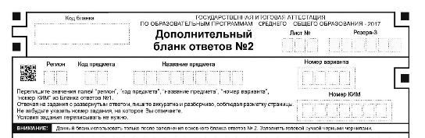
Заполнение дополнительного
Бланка ответов № 2
При недостатке места для ответов на основном бланке ответов № 2 участник может продолжить записи на дополнительном бланке ответов № 2, выдаваемом организатором в аудитории по требованию участника в случае, когда на основном бланке ответов № 2 не осталось места. В случае заполнения дополнительного бланка ответов № 2 при незаполненном основном бланке ответов № 2, ответы, внесенные в дополнительный бланк ответов № 2, оцениваться не будут.
Информация для заполнения полей верхней части бланка:
код региона,
код и название предмета,
номер варианта,
номер КИМ,
должна соответствовать информации, внесенной в бланк ответов №1.

Slide 14
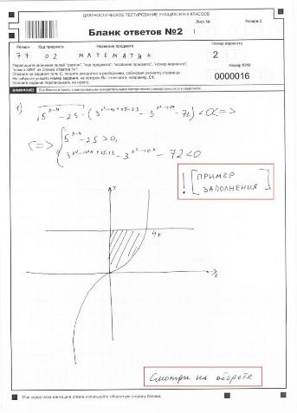
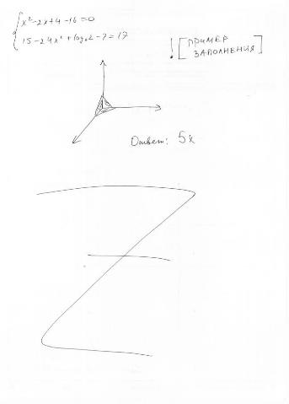
При остатке свободного места на бланке ответов №2 участник должен поставить английскую букву “Z” в данной области, заполнив все свободное место. Пример заполнения приведен ниже.
z
Бланк ответов №2 заполняется учащимся с ОБЕИХ сторон аккуратно, разборчиво, убористо.
Образец бланка №2

Slide 15

РОКО 2017

Slide 16

Оценивание работы
РУССКИЙ ЯЗЫК
9 класс

Slide 17
ШКАЛА перерасчета первичного балла за выполнение экзаменационной работы в отметку по пятибалльной шкале
Отметка по 5-балльной шкале | «2» | «3» | «4» | «5»
Общий балл | 0-14 | 15-24 | 25-33, Из них НЕ МЕНЕЕ 4 баллов за грамотность по критериям ГК1-ГК4. Если по критериям ГК1-ГК4 учащийся набрал менее 4 баллов, выставляется отметка «3» | 34-39, Из них НЕ МЕНЕЕ 6 баллов по грамотности по критериям ГК1-ГК4. Если по критериям ГК1-ГК4 учащийся набрал менее 6 баллов, выставляется отметка «4»

Slide 18
Критерии оценки грамотности и фактической точности речи экзаменуемого
ГК1-Соблюдение орфографических норм-2 б.
ГК2-Соблюдение пунктуационных норм -2 б.
ГК3-Соблюдение грамматических норм-2 б.
ГК4 -Соблюдение речевых норм -2 б.
Фк1-Фактическая точность письменной речи -2 б
Максимальное количество баллов за сочинение и изложение по критериям ФК1, ГК1—ГК4 –
10 баллов

Slide 19

Оценивание работы
МАТЕМАТИКА
9 класс

Slide 20

Дополнительные материалы и оборудование
Учащимся разрешается использовать справочные материалы:
Таблицу квадратов двузначных чисел, формулы корней квадратного уравнения, разложения на множители квадратного трехчлена, формулами n-го члена и суммы n первых членов арифметической и геометрической прогрессий, основные формулы из курса геометрии.
Разрешается использовать линейку.
Калькуляторы на экзамене не используются.

Slide 21
Модуль «Алгебра» содержит 11 заданий:
в части 1-8 заданий, в части 2 – 3 задания.
Модуль «Геометрия» содержит 8 заданий:
в части 1 – 5 заданий, в части 2- 3 задания.
Модуль «Реальная математика» содержит 7 заданий в части 1.

Slide 22
СХЕМА перевода общего балла в 5-балльную шкалу отметок (2017г.) Максимальное количество баллов, которое может получить экзаменуемый за выполнение всей экзаменационной работы, – 32 балла. Из них – за модуль «Алгебра» – 14 баллов, за модуль «Геометрия» – 11 баллов, за модуль «Реальная математика» – 7 баллов. Рекомендуемый минимальный результат выполнения экзаменационной работы, свидетельствующий об освоении Федерального компонента образовательного стандарта в предметной области «Математика», – 8 баллов, набранные в сумме за выполнение заданий всех трёх модулей, при условии, что из них не менее 3 баллов по модулю «Алгебра», не менее 2 баллов по модулю «Геометрия» и не менее 2 баллов по модулю «Реальная математика».
Шкала перерасчета суммарного балла за выполнение экзаменационной работы в целом в отметку по математике
Отметка по пятибалльной шкале | «2» | «3» | «4» | «5»
Суммарный балл за работу в целом | 0-7 | 8-14 | 15-21 | 22-32

